Slide 1

MotionProfile
2020. 04. 14
정창희

Slide 2
목차
속도 계산
거리 계산

Slide 3






1. 사다리꼴 속도 프로파일
▣ 속도 계산
속도
(mm/s)
$$Accel$$
$$Percent$$
$$Decel$$
$$Percent$$
$$v$$
$$t_{1}$$
$$t_{2}$$
$$t_{3}$$
시간(s)
▣ 사다리꼴 넓이
$$s=\frac{1}{2} v[\left(t_{3}−0\right)+\left\{1−\left(AccelPercent+DecelPercent\right)\right\}∗t_{3}]$$

Slide 4
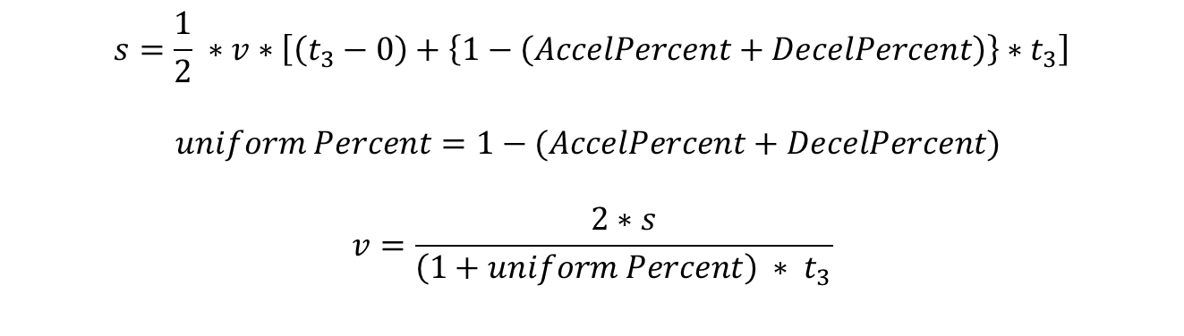
1. 사다리꼴 속도 프로파일
▣ 속도 계산
$$s=\frac{1}{2} ∗v∗\left[\left(t_{3}−0\right)+\left\{1−\left(AccelPercent+DecelPercent\right)\right\}∗t_{3}\right]$$
$$uniform Percent=1−(AccelPercent+DecelPercent)$$
$$v=\frac{2∗s}{\left(1+uniform Percent\right) ∗ t_{3}}$$
고정 주기(Interval)에 맞춰 운영하기 위해 요구 속도 계산
각 엑추에이터는 주기에 맞춰 보간 제어 실행
이 후 속도가 가장 낮은 것을 선택하여 그에 맞춰 속도 프로파일 재성성 가능(선택 사항)

Slide 5



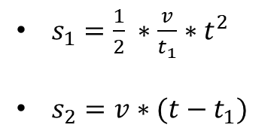






2. 사다리꼴 속도 프로파일
▣ 해당 면적 계산
속도
(mm/s)
$$Accel$$
$$Percent$$
$$Decel$$
$$Percent$$
$$v$$
$$s_{1}$$
$$s_{2}$$
$$s_{3}$$
$$t_{1}$$
$$t_{2}$$
$$t_{3}$$
시간(s)
$s_{1}=\frac{1}{2} ∗\frac{v}{t_{1}}∗t^{2}$
$s_{2}=v∗(t−t_{1})$
$s_{3}=\frac{1}{2} \left(t−t_{2}\right)\left(v−\frac{v}{t_{3}−t_{2}}\left(t−t_{2}\right)+v\right)$
$=v\left(t−t_{2}\right)−\frac{v}{2\left(t_{3}−t_{2}\right)}{\left(t−t_{2}\right)}^{2}$

Slide 6
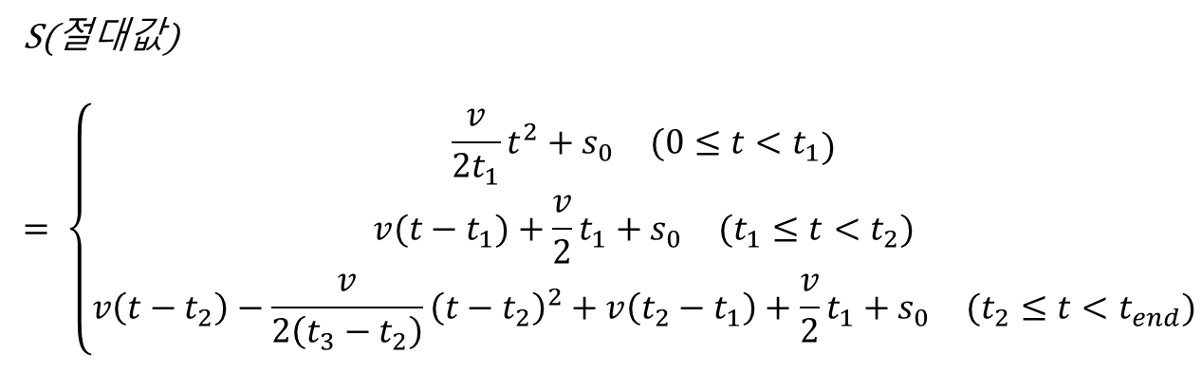

2. 사다리꼴 속도 프로파일
▣ 거리 계산
S(절대값)
$$= \left\{\begin{aligned}\begin{matrix}\frac{v}{{2t}_{1}}t^{2}+s_{0} & (0≤t<t_{1}\end{matrix}) \\ v(t−t_{1})+\begin{matrix}\frac{v}{2}t_{1}+s_{0} & (t_{1}≤t<t_{2})\end{matrix} \\ \begin{matrix}v\left(t−t_{2}\right)−\frac{v}{2\left(t_{3}−t_{2}\right)}{\left(t−t_{2}\right)}^{2}+v\left(t_{2}−t_{1}\right)+\frac{v}{2}t_{1}+s_{0} & (t_{2}≤t<t_{end})\end{matrix}\end{aligned}\right.$$
$\frac{v}{{2t}_{1}}t_{1}^{2}=\frac{v}{2}t_{1}$
가, 감속 가속도가 동일하다는 조건

Slide 7






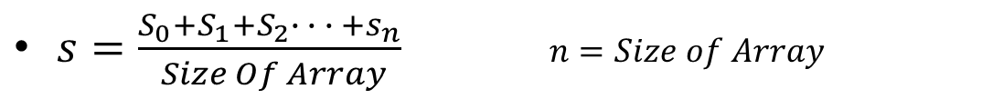
3. 이동 평균 프로파일
▣ 속도 계산
속도
(mm/s)
$$Accel$$
$$Percent$$
$$Decel$$
$$Percent$$
$$v$$
$$t_{1}$$
$$t_{2}$$
시간(s)
$$t_{3}$$
$s=\frac{S_{0}+S_{1}+S_{2}∙ ∙ ∙ +s_{n}}{ Size Of Array} n=Size of Array$
생성된 사다리꼴 속도 프로파일에 이동 평균 실행
배열[]을 생성하여 t에 대한 위치값을 넣어 배열 크기로 나눈 값을 t로 설정
(이전부터 생성된 값 유지)

Slide 8
3. 이동 평균 프로파일
▣ 위치 계산

Slide 9
4. 통신 구현
▣ 위치 계산

